Slide 1
Проектная деятельность
на уроках литературного чтения

Slide 2
«Собственные решения – это
вещь самая ценная, но и самая трудная».
«Сказки являются, возможно,
самой устойчивой формой
передачи информации в жизни»

Slide 3
Цель:
нравственно-эстетическое воспитание и развитие учащихся в процессе формирования способности полноценно и глубоко воспринимать художественную литературу на основе изучения её теории и практики анализа художественного текста.

Slide 4
Задачи:
1.Закрепить знания детей о сказках.
2.Развивать любознательность и интерес к народному творчеству.
3.Формировать у детей выдумку, фантазию.
4.Расширять словарный запас.
5.Совершенствовать навыки работы учащихся с различными поисковыми системами.

Slide 5
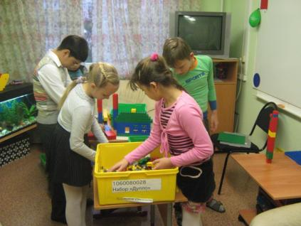
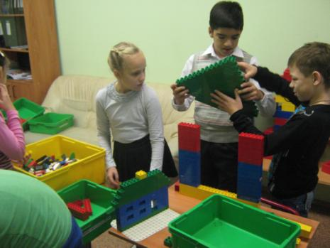
Фантазия и воображение ребенка, может стать основой,его творческих способностей

Slide 6
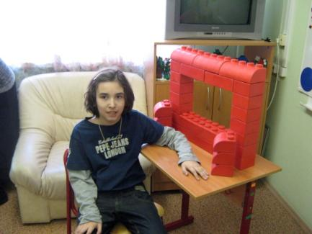
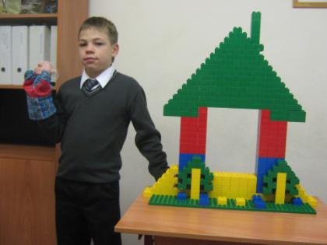
Принцип обучения - учимся играя

Slide 7
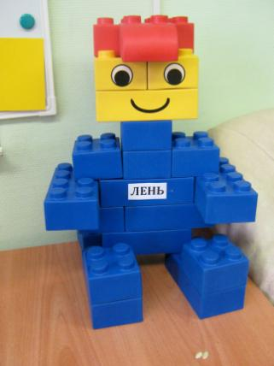
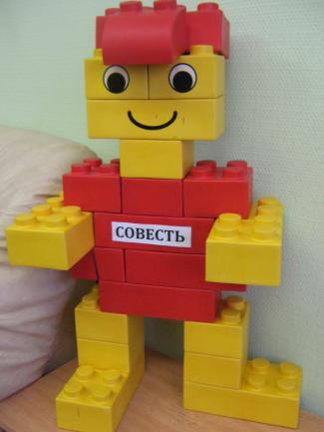
«Сказка ложь, да в ней намек
добрым молодцам урок.»

Slide 8
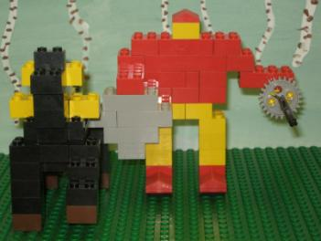
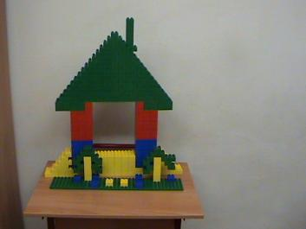
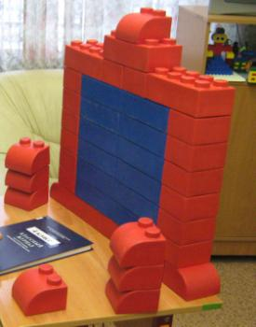
Использование для изготовления декораций и персонажей
конструктора ЛЕГО делает процесс подготовки спектакля и сам спектакль ярким, творческим и интересным.
.

Slide 9
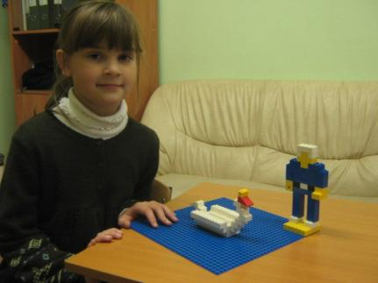
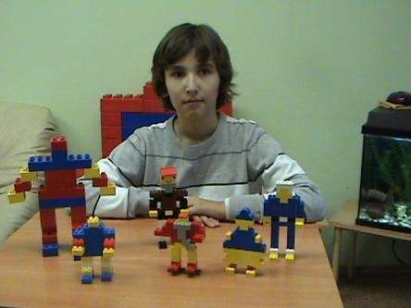
Ребёнок выбирает персонаж или элемент декорации и,
используя ранее полученные знания и умения,
создаёт модель из конструкционных деталей.

Slide 10
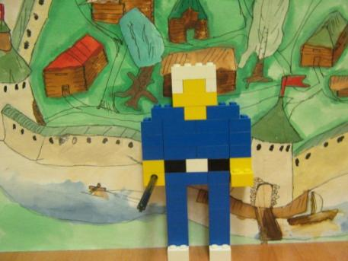
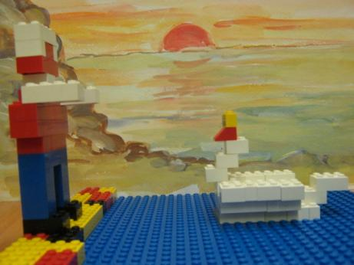
Наши удивительные проекты

Slide 11
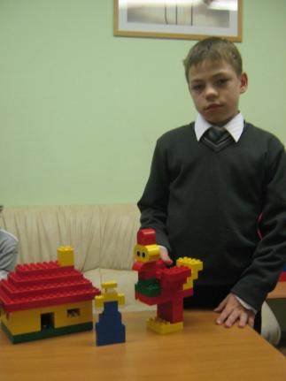
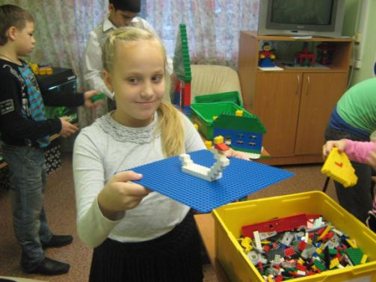

Slide 12
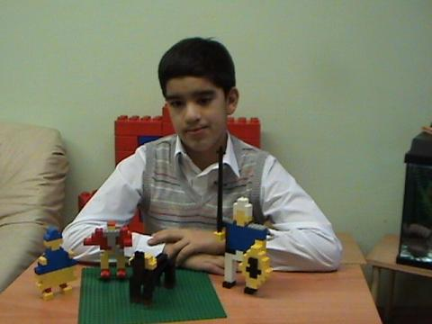
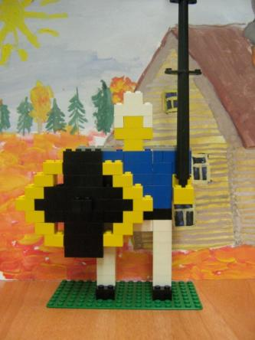

Slide 13
До новых встреч!!!

